Slide 1
1.长方体和正方体
1.1 长方体与正方体的认识
WWW.PPT818.COM

Slide 2
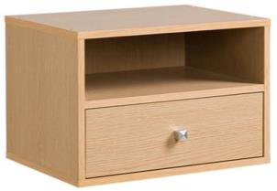
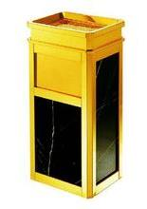
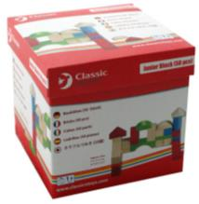
课题引入
说一说下面的物体都是什么形状？

Slide 3
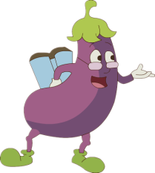
教学新知
1. 长方体的面
长方体有几个面？从不同的角度观察一个长方体，最多能同时看到几个面？
面

Slide 4
教学新知
1. 长方体的面
面
可见面
不可见面
长方体有6个面，都是长方形；3个面可见，3个面不可见。

Slide 5
教学新知
2. 长方体的棱及顶点
·
·
·
·
·
·
·
·
两个面相交的线叫作棱。
三条棱相交的点叫作顶点。
长方体有12条棱，有3组，
每组的4条棱长度相等。
长方体有8个顶点。

Slide 6
教学新知
3. 长方体的特征
（1）长方体每个面都是什么形状？哪些面完全相同？
（2）长方体有几条棱？哪些棱的长度相等？
（3）长方体有几个顶点？
答：6个面，都是长方形，相对的面完全相同。（也可能有两个相对面是正方形）
答：12条棱，相对的棱长度相等。
答：8个顶点。

Slide 7
教学新知
4. 长方体的长、宽、高
长方体相交于同一顶点的三条棱的长度，分别叫作它的长、宽、高。
通常把水平方向的两条棱分别叫做长和宽，把竖直方向的一条棱叫做高。
高
宽
长

Slide 8
教学新知
5. 正方体的面
长、宽、高都相等的长方体叫正方体（也叫做立方体），正方体有6个面，是完全相同的正方形。

Slide 9
教学新知
6. 正方体的棱及顶点
·
·
·
·
·
·
·
·
正方体有12条棱，长度都相等。
正方体有8个顶点。

Slide 10
教学新知
7. 正方体的特征
面
棱
顶点
6个面，都是正方形，6个面完全相同
12条棱，长度相等
8个顶点

Slide 11
教学新知
8. 长方体和正方体的关系
【总结】所有长方体有的特征正方体都有，
所以我们把正方体看作是特殊的长方体。
长方体
正方体

Slide 12
知识梳理
同学们谈谈体会和收获。（从学到知识、技能去说）
 | 相同点 | 不同点
 |  | 长方体 | 正方体
面
棱
顶点
6个面
都是长方形（可能有2个面是正方形）
都是正方形，完全相同
12条棱
相对的棱长度相等
每条棱的长度相等
8个顶点

Slide 13
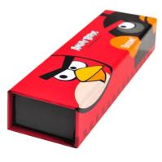
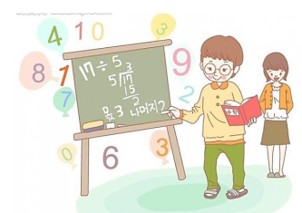
课堂练习
1.选择一个长方体实物，先指出它的面、棱和顶点，再量出它的长、宽、高。
【讲评】
面
经测量铅笔盒的
长：22cm
宽：9cm
高：5.5cm
顶点
棱

Slide 14
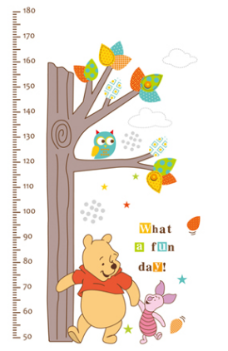
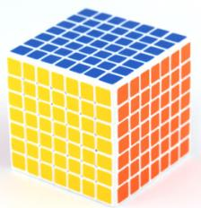
课堂练习
2. 选择一个正方体实物，量出它的棱长。
【例】
棱
经测量魔方的棱长：7cm。

Slide 15
课堂练习
3. 判断图形中分别是长方体还是正方体，同桌互相指一指每个图形中长、宽、高（或棱长）的位置，说说它们分别是多少厘米。
宽
长
长
高
高
高
4cm
宽
5cm
长
8cm
8cm
宽
3cm
6cm
7cm
4cm
8cm
长方体，长、宽、高为：
7cm、3cm、4cm。
长方体，长、宽、高为：
6cm、4cm、5cm。
正方体，棱长为：8cm。

Slide 16
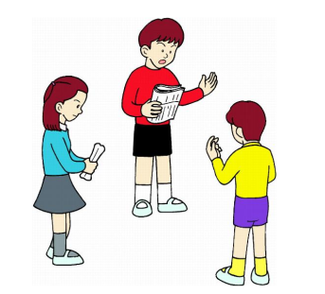
课后作业
回家后和父母说说长方体和正方体的特征。

Slide 17
知识拓展
每个学生用棱长1厘米的正方体摆一个长方体或正方体，在小组内互相说说摆出的长方体（正方体）的长、宽、高（棱长）。

